Slide 1
Unidad 1: Literatura y efecto estético
La novela distópica

Slide 2
Objetivos de clase
Reflexionar sobre el efecto estético de la novela distópica, para poder desarrollar interpretación literaria

Slide 3
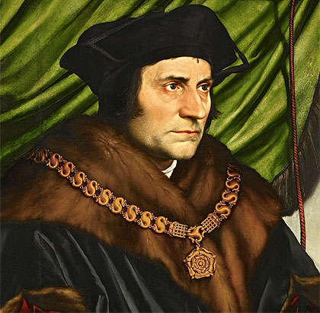
Para entender todo debemos conocer a…
Tomás Moro
(Thomas More; Londres, 1478 - 1535) Político y humanista inglés. Procedente de la pequeña nobleza, estudió en la Universidad de Oxford y accedió a la corte inglesa en calidad de jurista. Su experiencia como abogado y juez le hizo reflexionar sobre la injusticia del mundo, a la luz de su relación intelectual con los humanistas del continente (como Erasmo de Rotterdam). Desde 1504 fue miembro del Parlamento, donde se hizo notar por sus posturas audaces en contra de la tiranía.

Slide 4
¿Por qué es importante Tomás Moro?
Su obra más relevante como pensador político fue Utopía (París, 1516), que está dividida en dos partes, la primera, escrita después de la segunda, aunque su actividad como escritor y traductor fue abundante (Epigramas, Diálogos de Luciano, Vida de Pico de la Mirandola), no cabe duda de que Utopía (1516) es la obra más importante e influyente de Tomas Moro , junto con Maquiavelo (El príncipe) y La Boétie (Discurso de la servidumbre voluntaria).
En ella criticó el orden político, social y religioso establecido, bajo la fórmula de imaginar como antítesis una comunidad perfecta; su modelo estaba caracterizado por la igualdad social, la fe religiosa, la tolerancia y el imperio de la Ley, combinando la democracia en las unidades de base con la obediencia general a la planificación racional del gobierno. A pesar de haber mantenido en el plano teórico estas aspiraciones premonitorias del pensamiento socialista, Moro fue prudente y moderado en cuanto a la posibilidad de llevarlas a la práctica, por lo que no combatió directamente al poder establecido ni adoptó posturas ideológicas intransigentes.
Utopía, se ha incorporado al lenguaje común y el término “utópico” se utiliza a menudo para referirse a una idea o un concepto idealista y sumamente deseable pero al propio tiempo totalmente inviable e irrealista. En el campo de la ciencia política, tanto los liberales como los socialistas atribuyen a Tomás Moro la paternidad de algunas de sus ideas. Hasta en el Kremlin había una sala dedicada a Tomás Moro, por su supuesta adhesión al ideal político del comunismo.
La obra es una república ideal, más posible históricamente si la política se supedita a la moral, se elimina la propiedad privada, el ejército y la intolerancia. Utopía es utópica no por ser irrealizable, sino por no haber sido cumplida todavía.

Slide 5
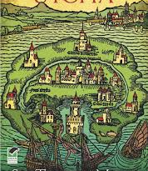
Concepto de Utopía….
Para entender este concepto de invito a ver este video, donde Eduardo Galeano nos da un acercamiento a dicho concepto
https://www.youtube.com/watch?v=JrAhHJC8dy8

Slide 6
Cuestionémonos hasta el minuto….
¿Qué impacto causa en el lector leer obras de este tipo o genero?
¿Cuál es tu postura acerca de la necesidad de la ciencia ficción en la vida de las personas?
¿Qué características presentan estas hipotéticas sociedades que se platean en estas obras ?

Slide 7
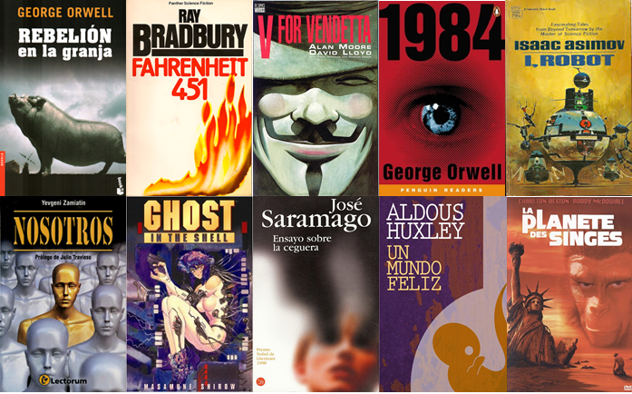
Novela Distópica
La distopía es un subgénero de la literatura de ciencia ficción que se ha convertido durante el último año en asunto principal de una nueva ola de libros juveniles.
Los jóvenes lectores alrededor del mundo reciben con gran entusiasmo una nueva hornada de novelas, como las de las sagas Delirium o bien Despierta. Across the Universe.

Slide 8
En resumen…
El relato distópico nos presenta una hipotética sociedad futura donde, ya sea por la deshumanización de la misma, un gobierno totalitario o el control intrusivo que la tecnología ejerce sobre el día al día, el individualismo se degrada en términos absolutos en favor del pensamiento único y de una sociedad unitaria. En definitiva, un mundo de pesadilla donde nadie debe saltarse las reglas o corre el riesgo de ser aniquilado. Por ello, se afirma que la distopía es lo opuesto a la utopía, la sociedad ideal donde todo funciona a las mil maravillas.

Slide 9
Identifiquemos Utopía – Distopía
“Una dictadura perfecta tendría la apariencia de una democracia, pero sería básicamente una prisión sin muros en la que los presos ni siquiera soñarían con escapar. Sería esencialmente un sistema de esclavitud, en el que, gracias al consumo y al entretenimiento, los esclavos amarían su servidumbre”. ‘Un mundo feliz’ (1932)
si una utopía es una sociedad ideal, perfecta , una distopía es todo lo contrario, son sociedades ficticias muy presentes en la literatura y en el cine. Pertenece al subgénero de la literatura de ciencia ficción que se define como una sociedad caracterizada por un enfoque en las sociedades negativo tal como la pobreza masiva, la desconfianza pública, el Estado policial, la miseria, el sufrimiento o la opresión.

Slide 10
Características
La mayoría de los autores de ficción distópica exploran al menos una de las razones por que las cosas son así, a menudo como una analogía para cuestiones similares en el mundo real. La literatura distópica se utiliza para «proporcionar nuevas perspectivas sobre las prácticas sociales y políticas problemáticas que de otro modo podrían darse por sentado o considerados natural e inevitable».
Por lo tanto, los ciudadanos perciben estar en vigilancia constante.
La información, el pensamiento independiente y la libertad están restringidos.
Los ciudadanos tienen miedo del mundo exterior. Se ajustan a las expectativas uniformes, la individualidad y la disidencia son malas.
Los ciudadanos viven en un estado deshumanizado. Personas tratadas como objetos.

Slide 11
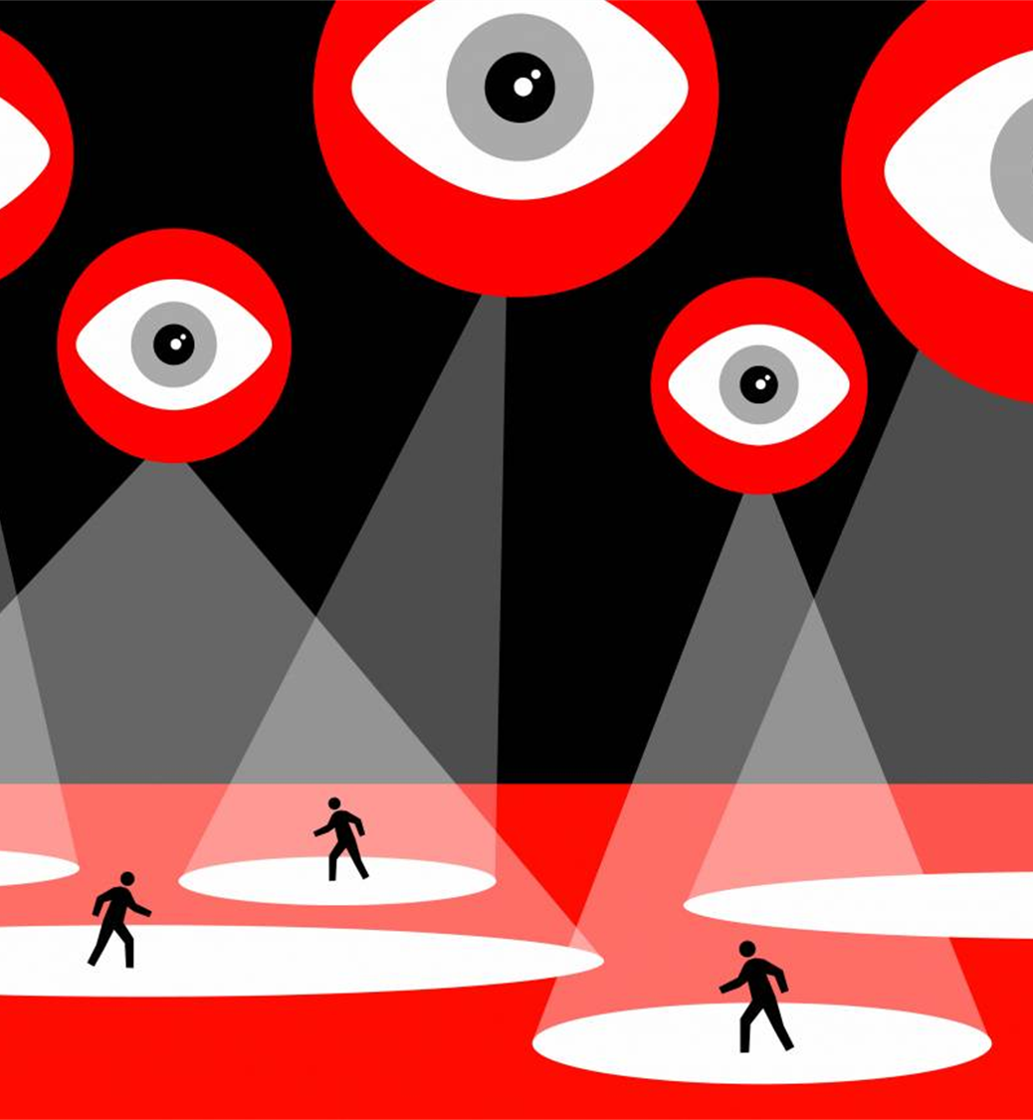
Algunas obras
Luego en 1921, el ingeniero ruso Yevgeni Zamiatin publica «Nosotros», presentando a unos seres sin nombre que sufren bajo el yugo del poder absoluto. Así, la antiutopía o distopía imagina un futuro carente de privacidad y libertades, en la que la ciencia y la tecnología sirven para que unas élites todopoderosas esclavicen a la humanidad.
Tras la publicación de «Nosotros», llegarían tres clásicos:
«Un mundo feliz» de Aldous Huxley
«1984» de George Orwell
«Fahrenheit 451» de Ray Bradbury.
Éstos exploraran el totalitarismo, la industrialización y las guerras mundiales, además de tratar temas como la eugenesia o la erradicación de la cultura.

Slide 12
Actividad
Responde estas preguntas en un Word y las envías a la plataforma
¿Qué características presentan estas hipotéticas sociedades futuras que se plantean en las obras de ciencia ficción?
¿Qué impacto causa en el lector leer obras de este género?
¿Cuál es tu postura acerca de la necesidad de la ficción en la vida de las personas?
¿Cómo una obra literaria se puede relacionar con mi experiencia personal?
¿Qué interpretas de la información entregada? ¿Son aplicables a realidad de Chile? Ejemplifica con dos casos

